Slide 1
객체지향 프로그래밍 및 실습
5주차. 복잡한 Class and Object

Slide 2
1. 접근 제어자

Slide 3
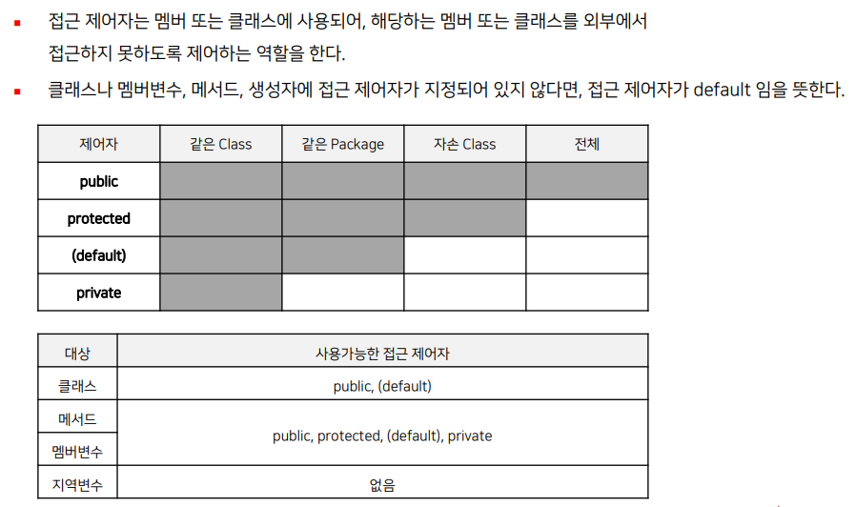
1. 접근 제어자
접근 제어자

Slide 4
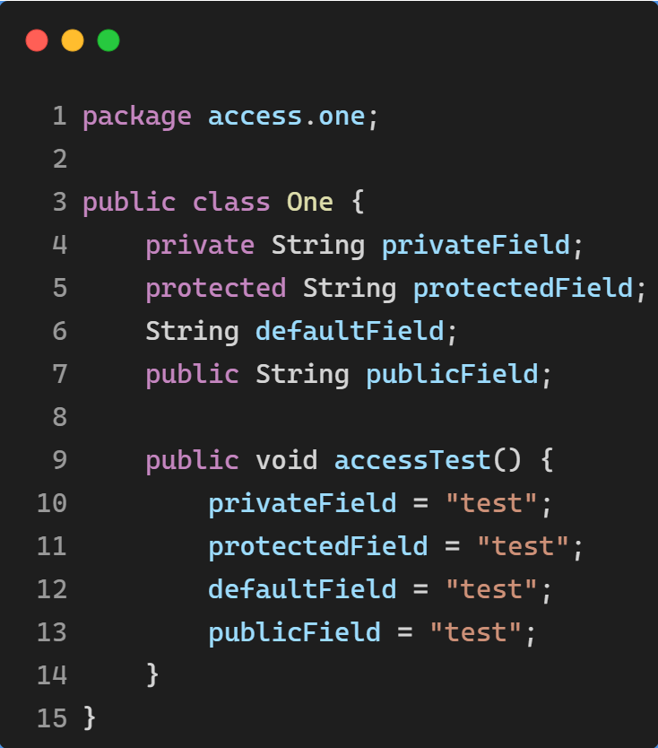
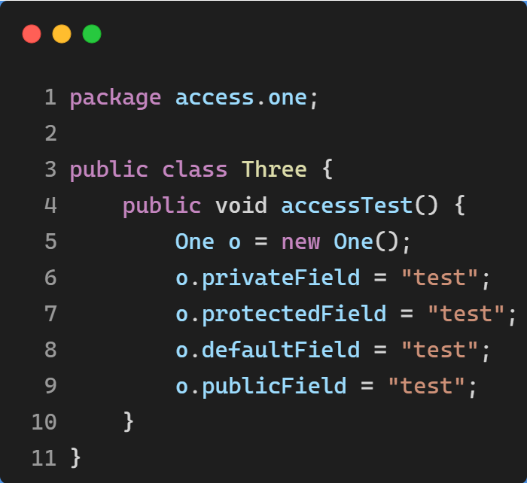
1. 접근 제어자
접근 가능
접근 가능

Slide 5
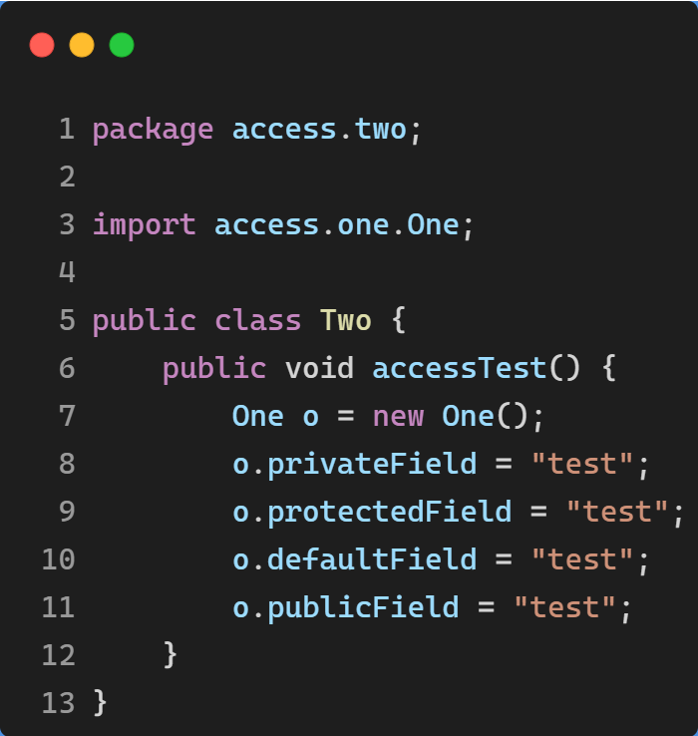
1. 접근 제어자
접근 가능

Slide 6
2. 생성자 오버로딩

Slide 7
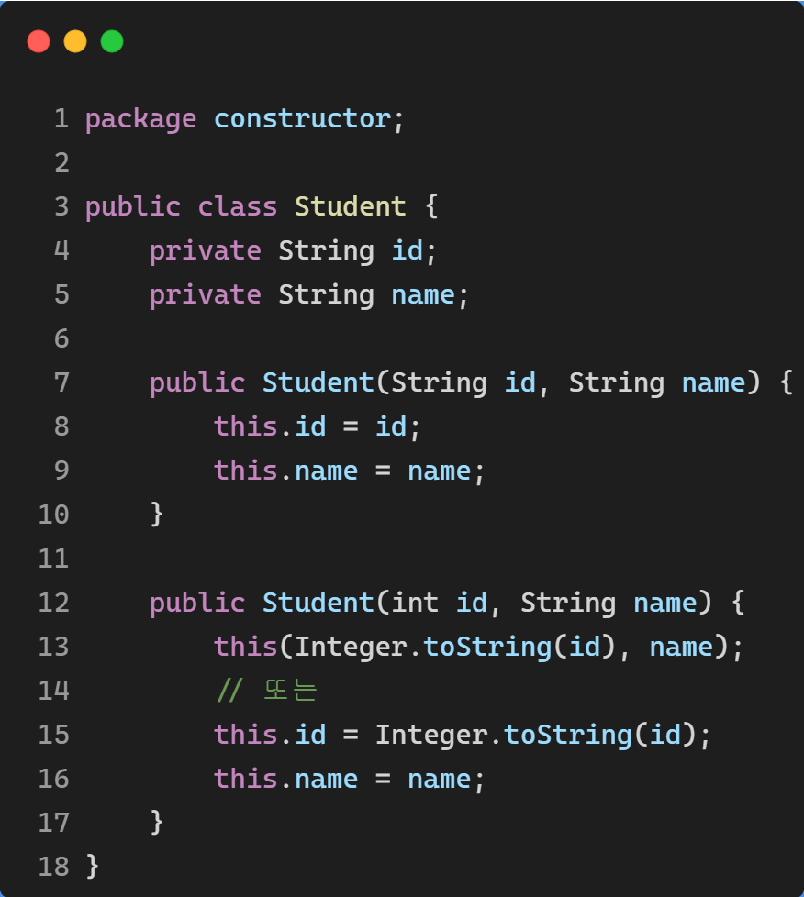
2. 생성자 오버로딩
Overloaded Constructor
String id, String name
Int id, String name
인자 타입을 달리하여 오버로딩
this()로 클래스 내부에서
생성자 호출 가능

Slide 8
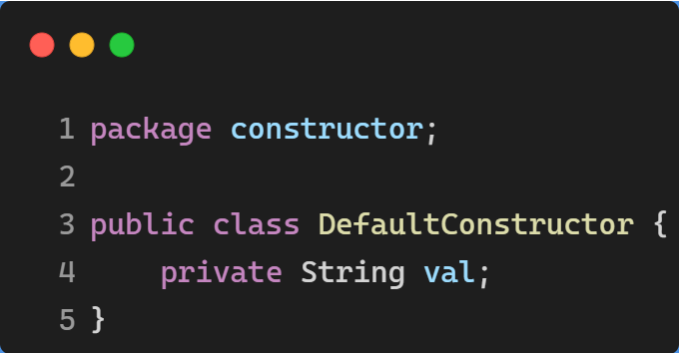
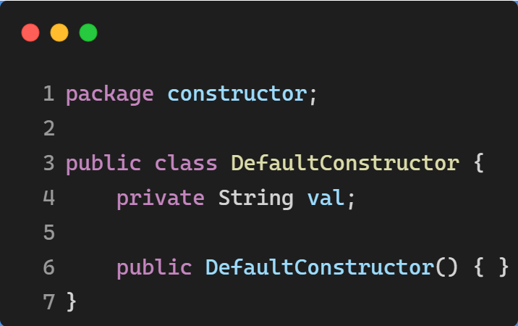
2. 생성자 오버로딩
Default Constructor
클래스 내부에 생성자를 명시하지 않을 경우, 컴파일 단계에서 Default Constructor를 생성함

Slide 9
3. Composition

Slide 10
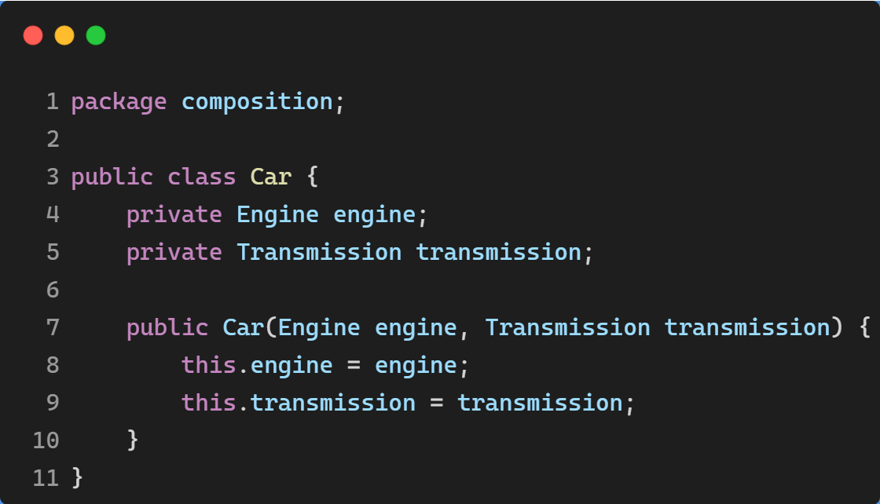
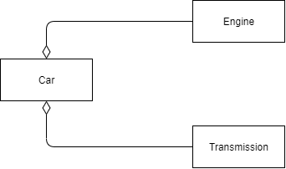
3. Composition
Has-a 관계
Composition을 has-a 관계라고 부름
다른 클래스의 객체를 멤버로 가지는 것을 composition(합성 관계)라고 말함
Car has a Engine
Car has a Transmission

Slide 11
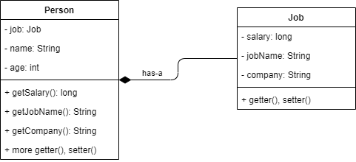
3. Composition
실습 문제 1
아래 Class Diagram을 참고해서 코드를 작성해보자
Person has-a Job
Person 및 Job에 대한 알맞은 생성자를 작성한다
CompositionTest클래스에 main메소드를 생성하여 Person과 Job이 예상대로 잘 작동하지는 확인한다

Slide 12
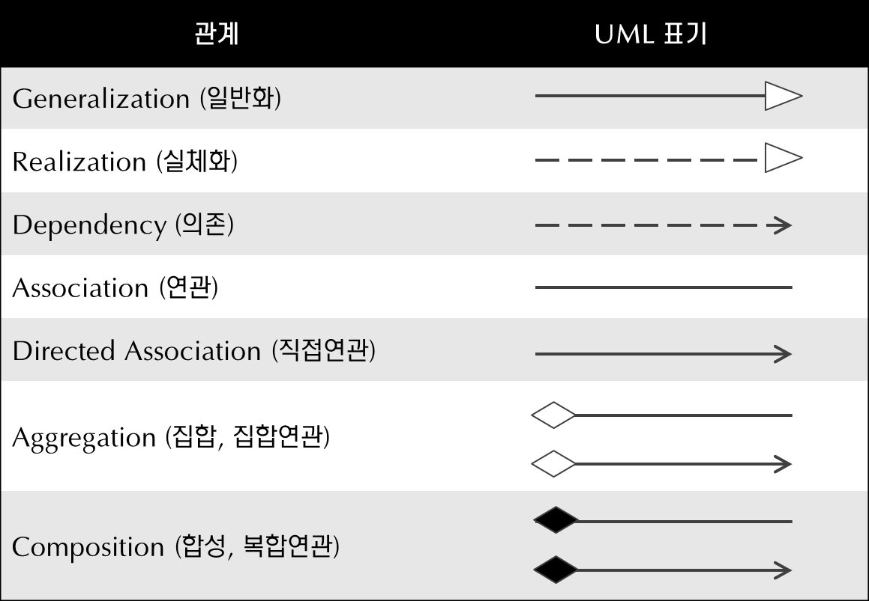
3. Composition
참고사항
https://gmlwjd9405.github.io/2018/07/04/class-diagram.html

Slide 13
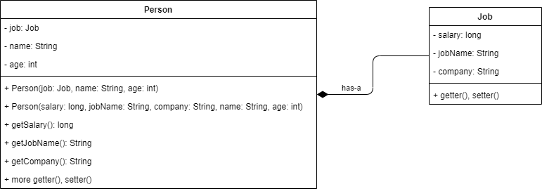
3. Composition
실습 문제 2
실습 문제 1의 코드에 Overloaded 생성자를 적용해보자

Slide 14
4. Static class members

Slide 15
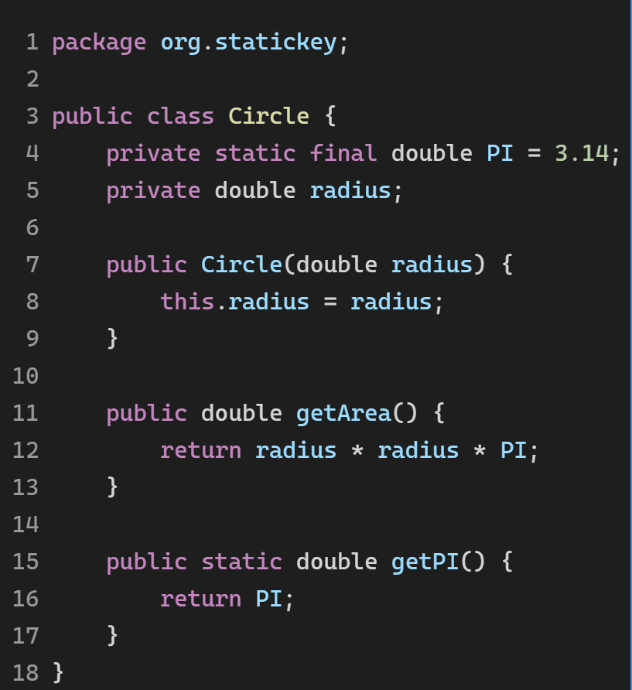
4. Static class members
static 키워드
정적(static) 멤버는 클래스(객체가 아님!)에 소속되어있다.
쉽게 말하면 static 키워드가 붙은 변수, 메서드가 이에 해당

Slide 16
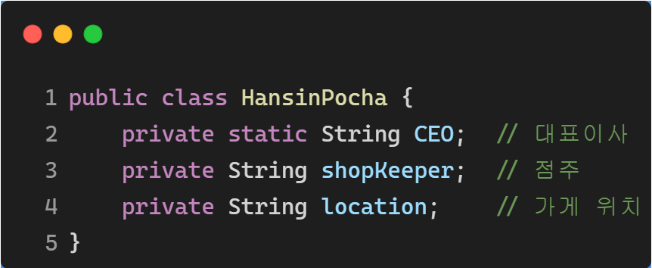
4. Static class members
static 멤버
객체에 소속될 이유가 없는 변수들
자연상수e, PI, 빛의 속도 등의 상수 값
모든 객체가 공통의 값을 가지는 경우
클래스에 종속되어야 할 경우
모든 객체가 값을 공유해야 할 경우
한신포차 – 수원인계점, 수원팔달점, 오산점, 동탄점
다양한 위치에 다양한 점주(동탄점의 점주가 바뀌어도 다른 지점은 영향 없음)
하지만 CEO가 바뀌면 모든 지점에 영향이 감

Slide 17
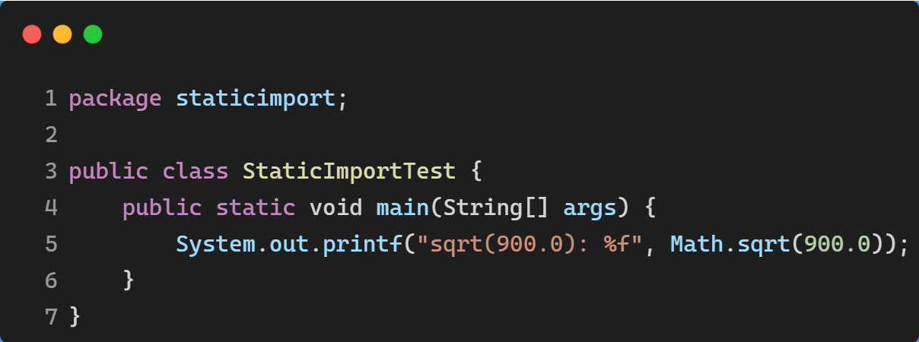
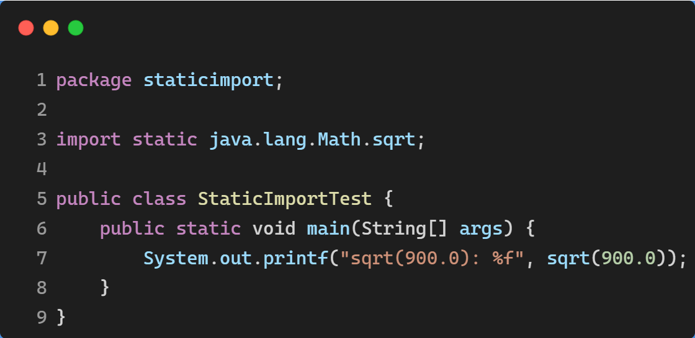
5. Static import
Math 클래스 메서드의 활용

Slide 18
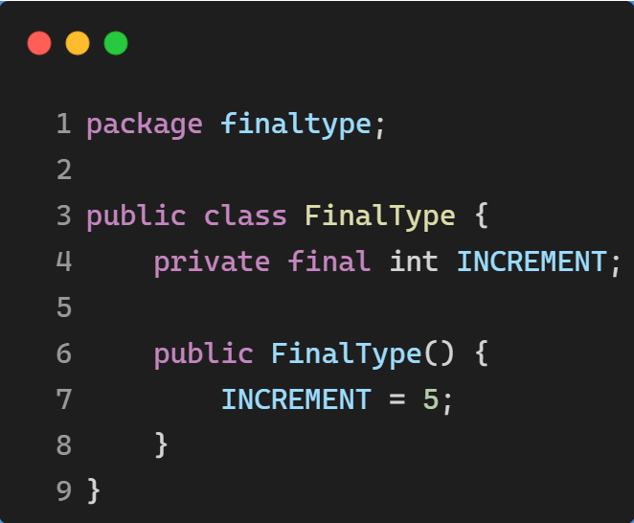
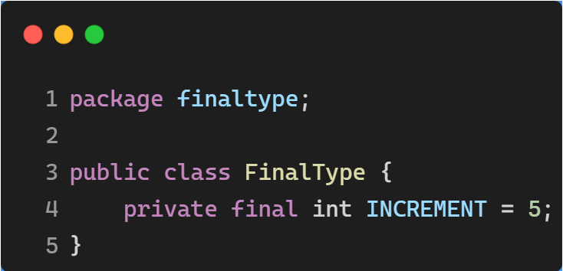
6. final instance variables
수정이 불가능한 변수 – 상수
final 변수는 선언과 동시에 또는 생성자를 통해서 초기화 될 수 있다
초기화된 이후에는 수정이 불가능

Slide 19
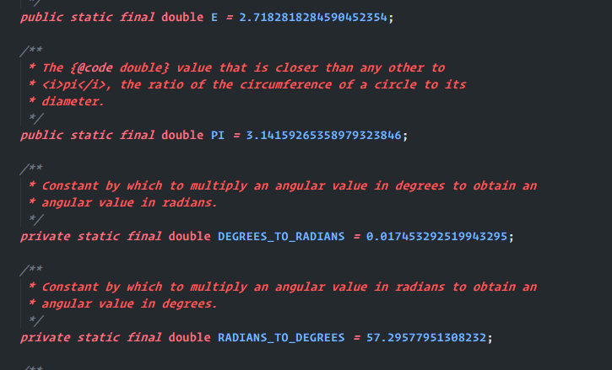
6. final instance variables
Math 클래스에서의 활용
Math클래스의 PI, E등의 클래스변수는 수정이 불가능 하도록 final로 선언되어 있다
private -> 은닉화의 차원에서

Slide 20
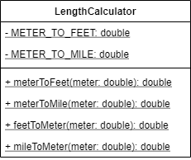
6. final instance variables
실습 문제 3
직접 utility를 제공하는 클래스를 설계하고, 이를 static import 하여 사용해보자
METER_TO_FEET = 3.281
METER_TO_MILE = 0.000621371

Slide 21
7. Package Access

Slide 22
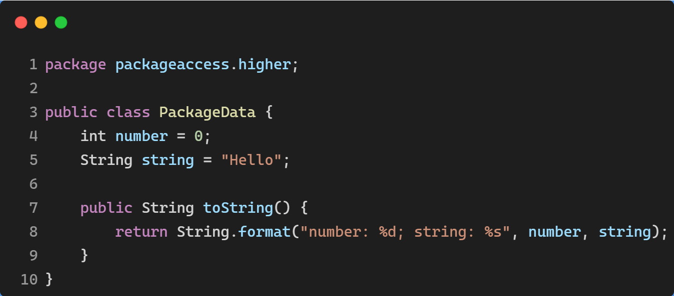
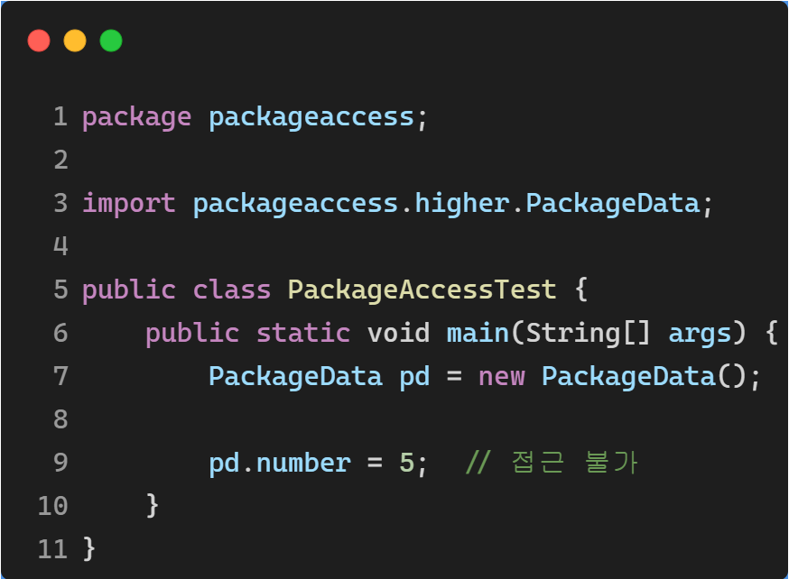
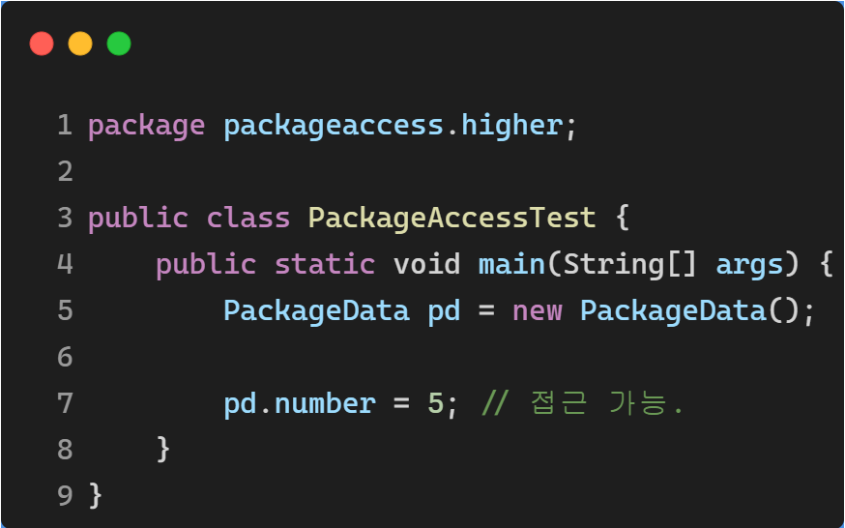
7. Package Access
Package Access란
메서드나 변수의 접근 제어자가 생략된 경우, Package access를 가진다고 말함

Slide 23
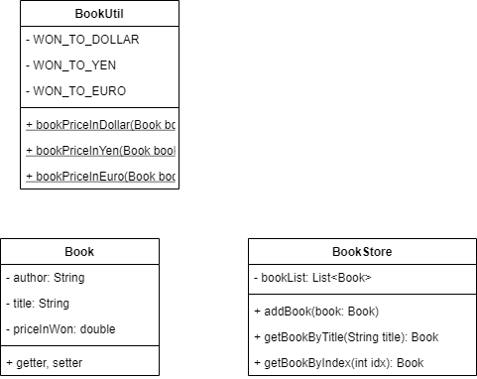
8. 실습 종합 문제
실습 문제 4
BookStore has-a Book 관계를 구성해보자
BookUtil에 환율계산 기능을 작성하여 static import하여 사용해보자

